Slide 1

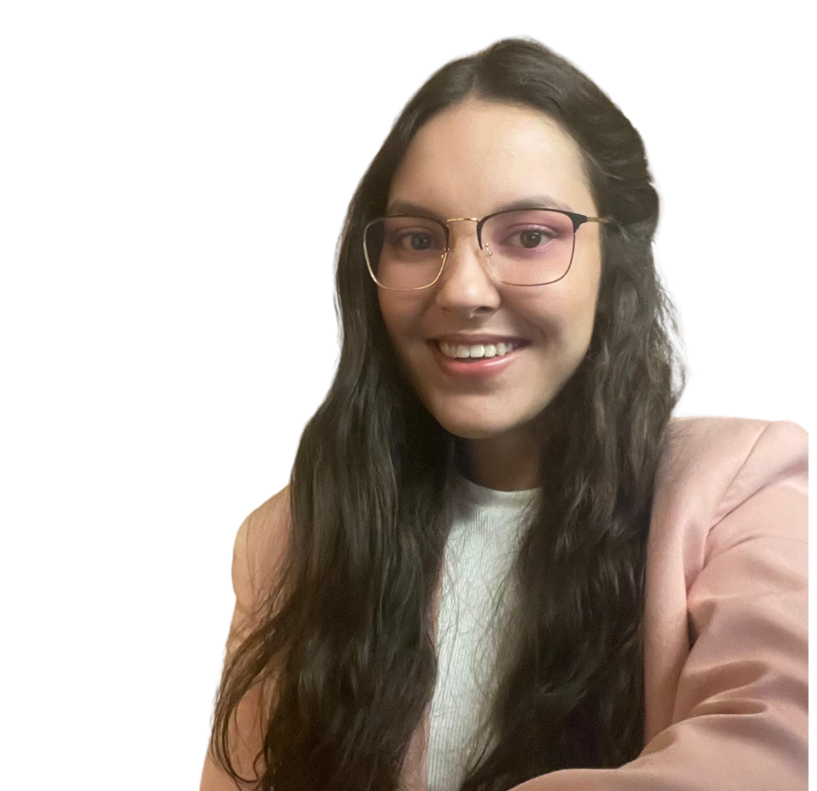
Un Espacio para Soñar
Maria Alejandra Botero Botero

Slide 2
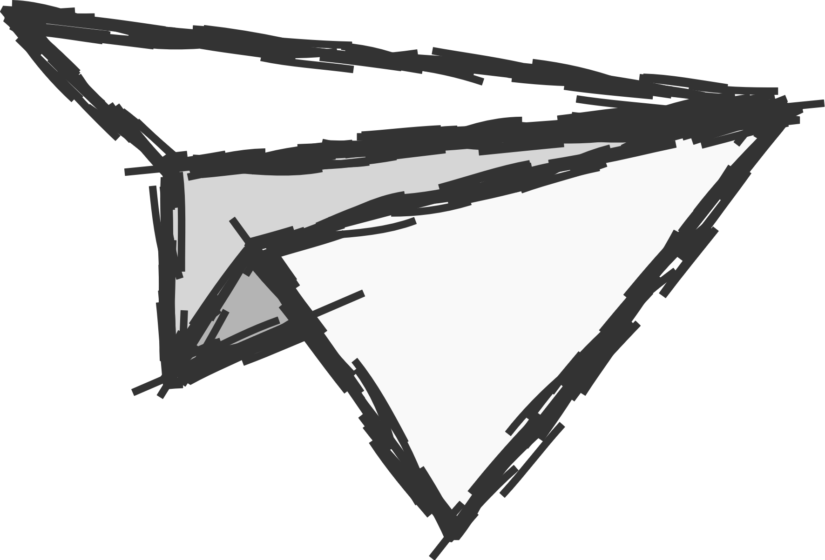
Un espacio para soñar: donde las barreras no alcanzan las estrellas
Maria Alejandra Botero Botero

Slide 3
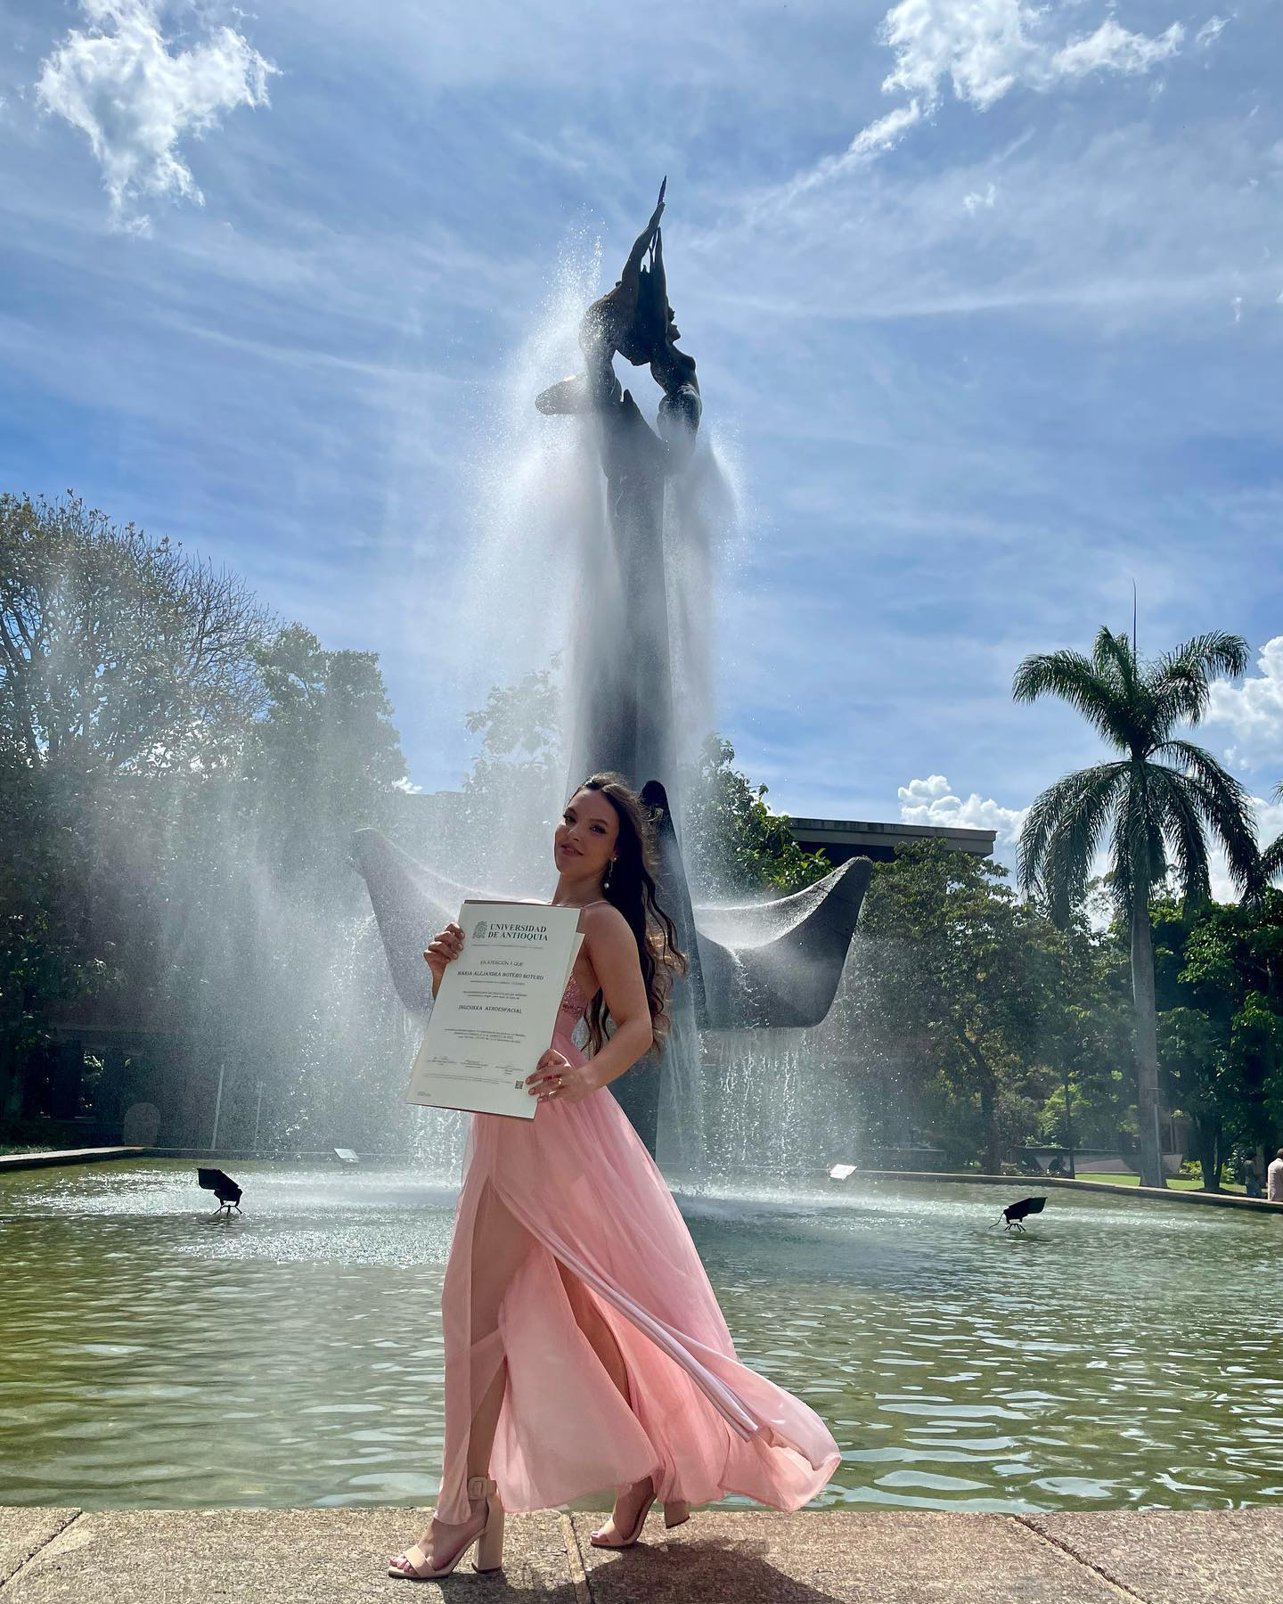
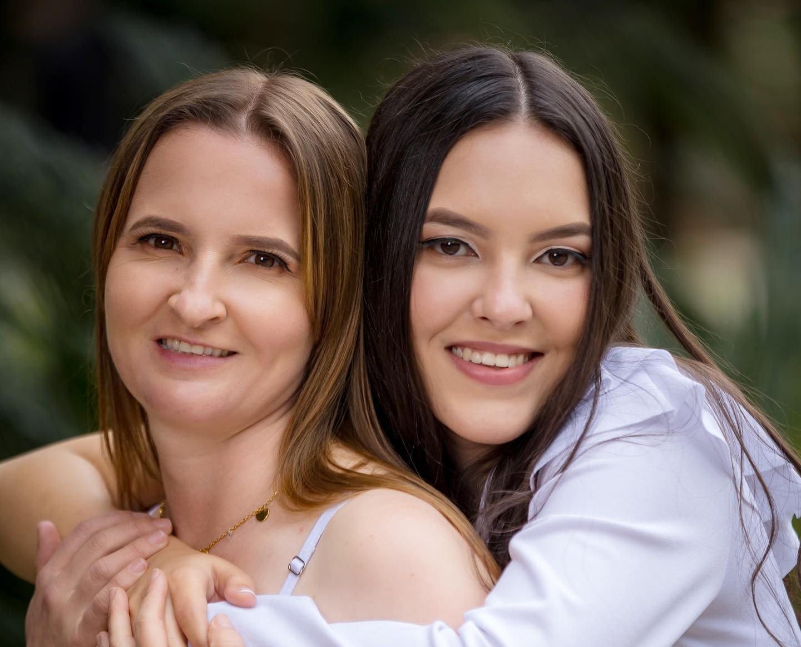

Slide 4
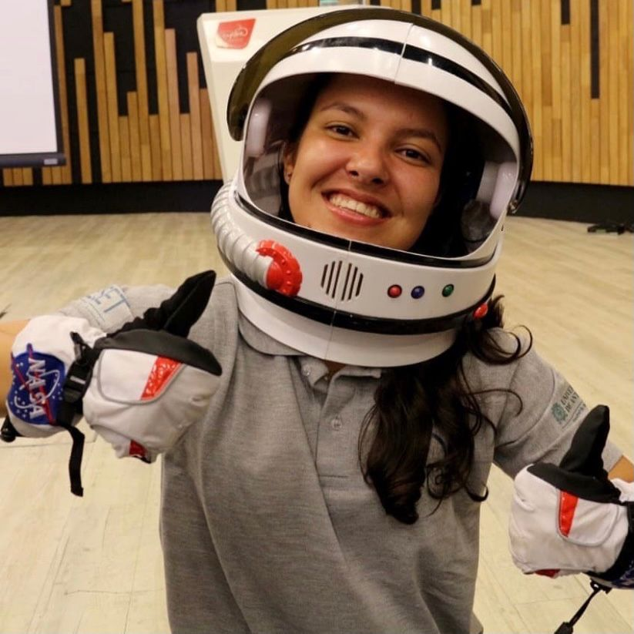
Maria Alejandra Botero Botero
Ingeniera Aeroespacial
Universidad de Antioquia
Ingeniera Mecánica
Estudiante de maestría en física aplicada
Universidad EAFIT

Slide 5
¿Has sentido que estás en un espacio en el que pareciera que no hay lugar para ti?

Slide 6
STEM:
Ciencia
Tecnología
Ingeniería
Matemáticas
En Colombia, solo el 32% de los graduados en carreras STEM son mujeres.
A nivel mundial, menos del 20% de empleos en el sector aeroespacial son ocupados por mujeres.

Slide 7
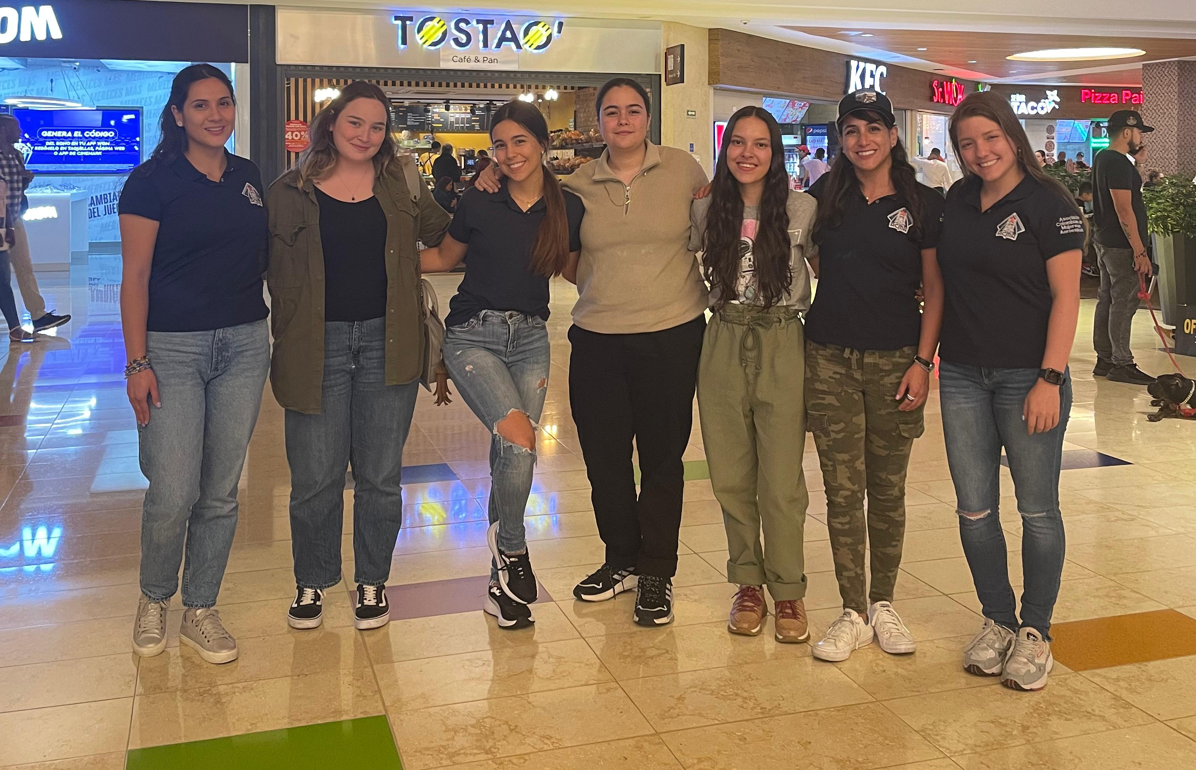
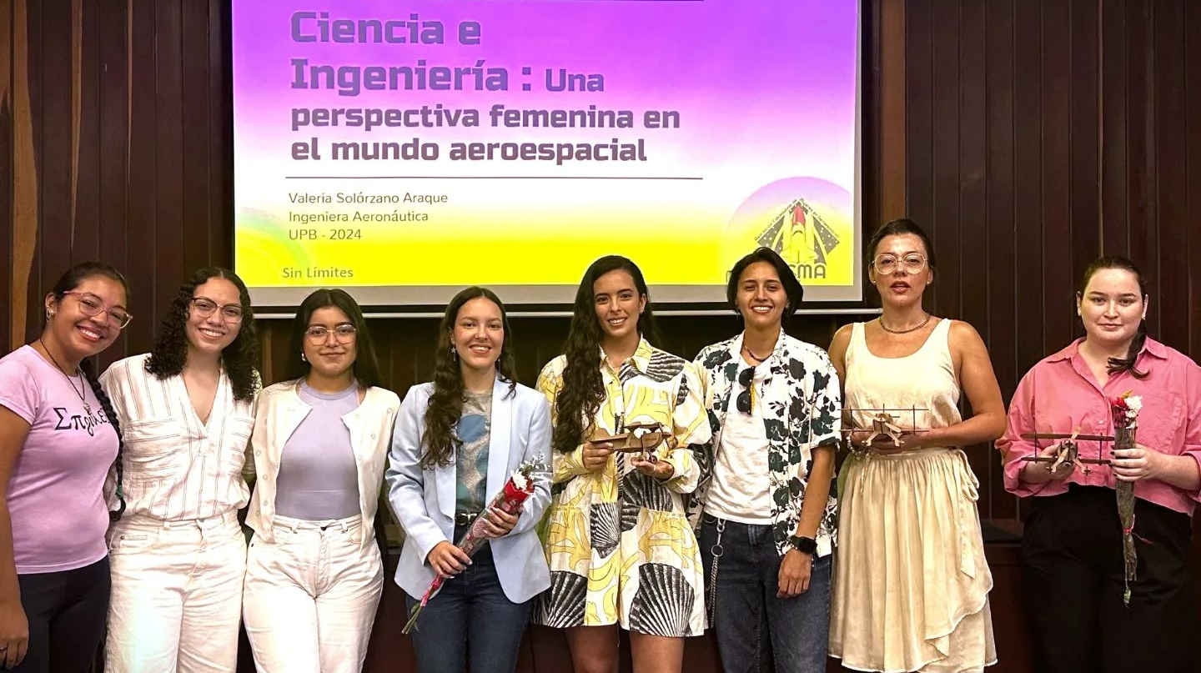
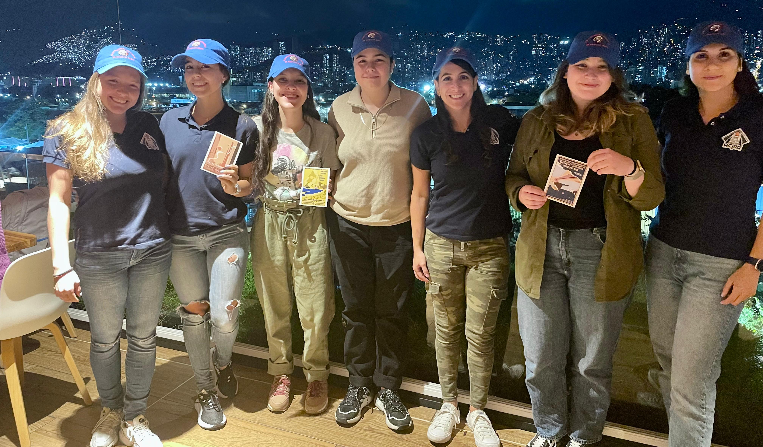
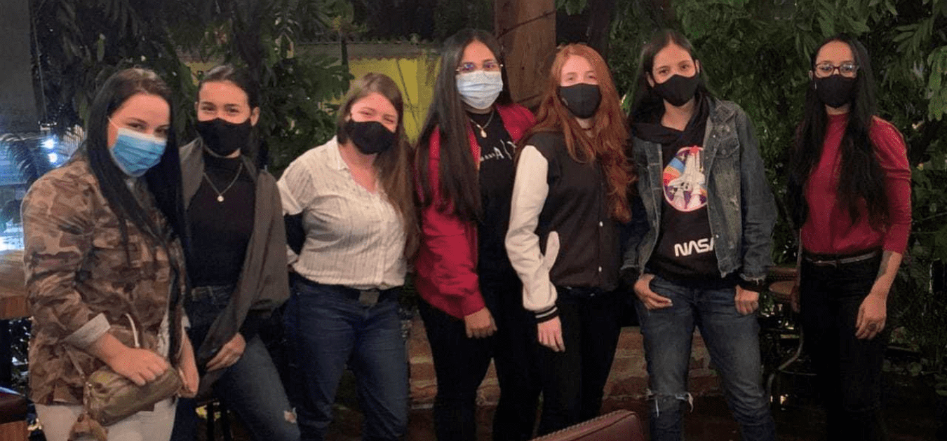

Slide 8

Asociación Colombiana de Mujeres en Aeroespacial
Somos una comunidad diversa y talentosa dedicada a promover la inclusión, el desarrollo profesional y la participación de las mujeres en el sector aeroespacial.

Slide 9
La ciencia y la ingeniería sí son asunto de niñas y mujeres. No tienen género.

Slide 10
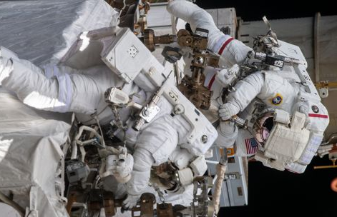
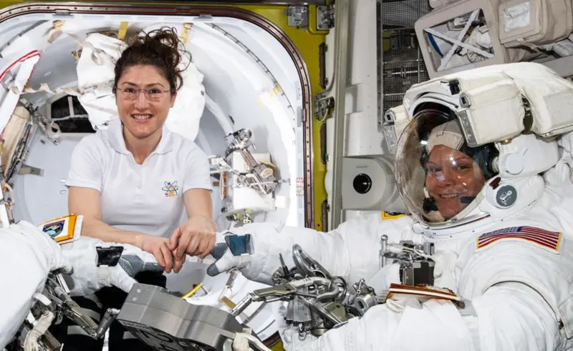
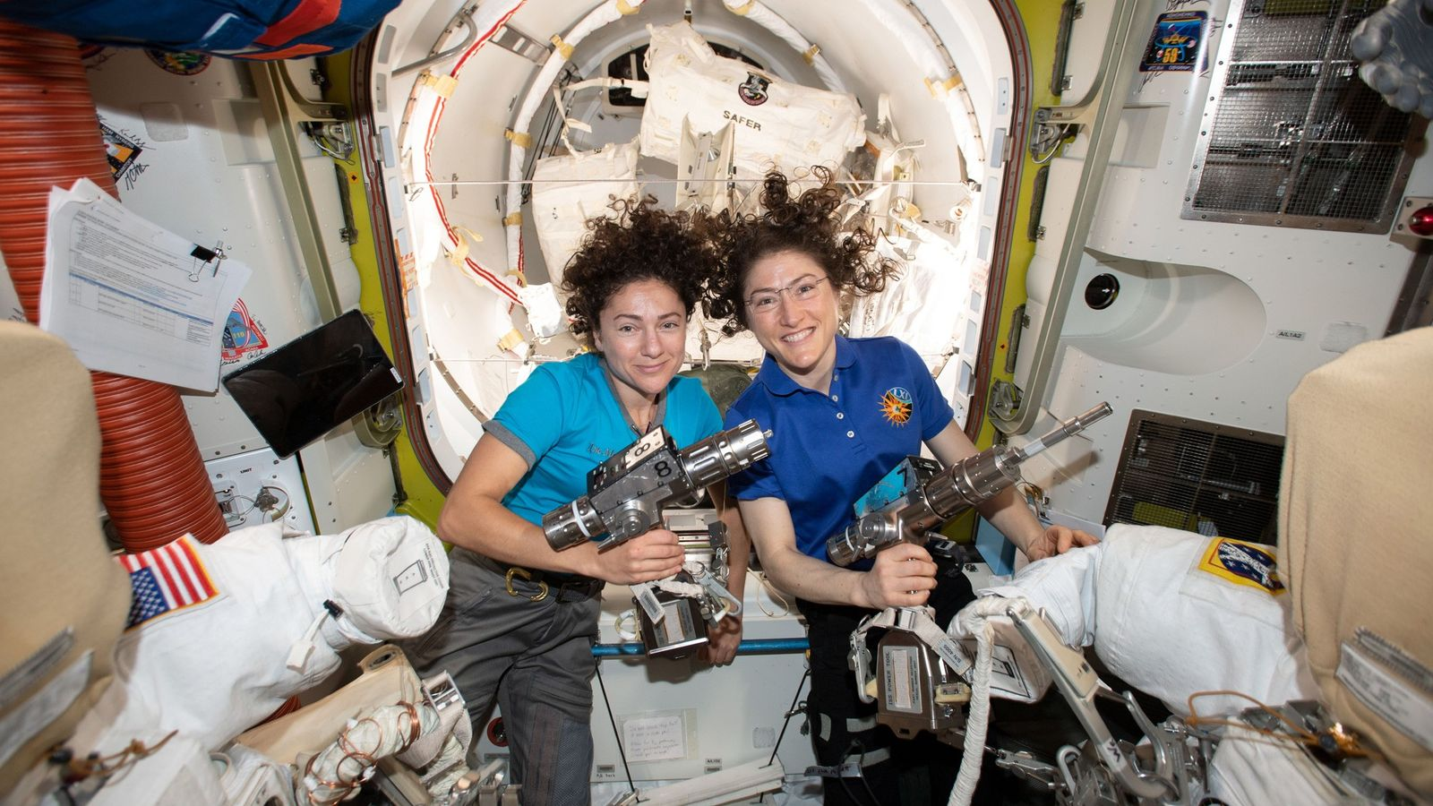
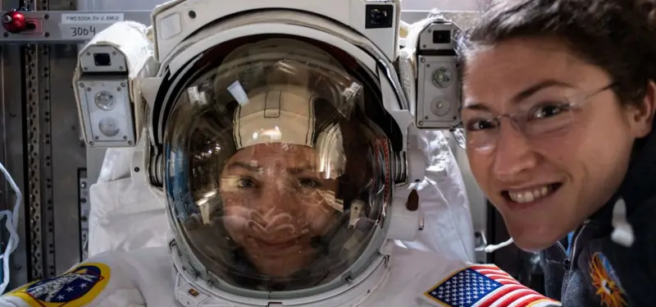

Slide 11
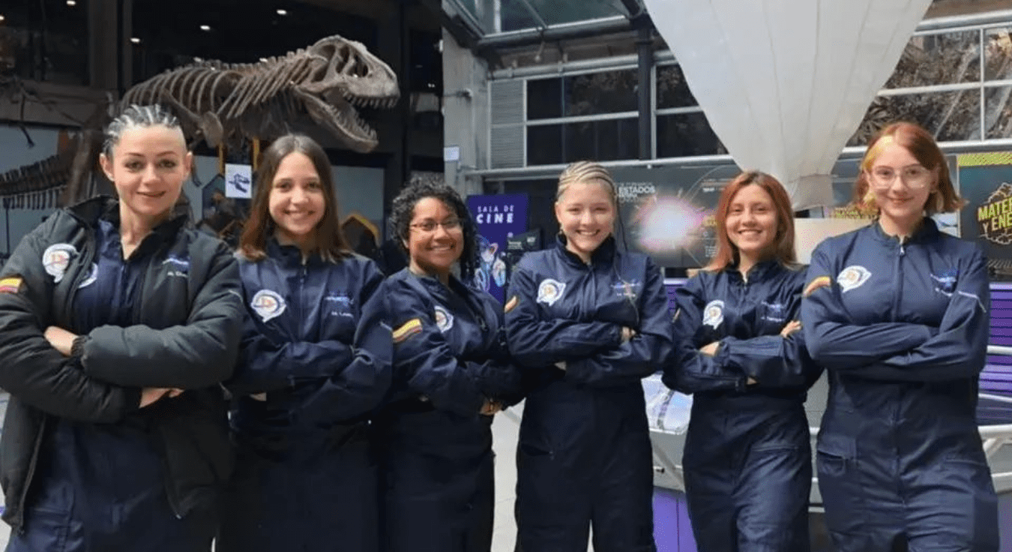
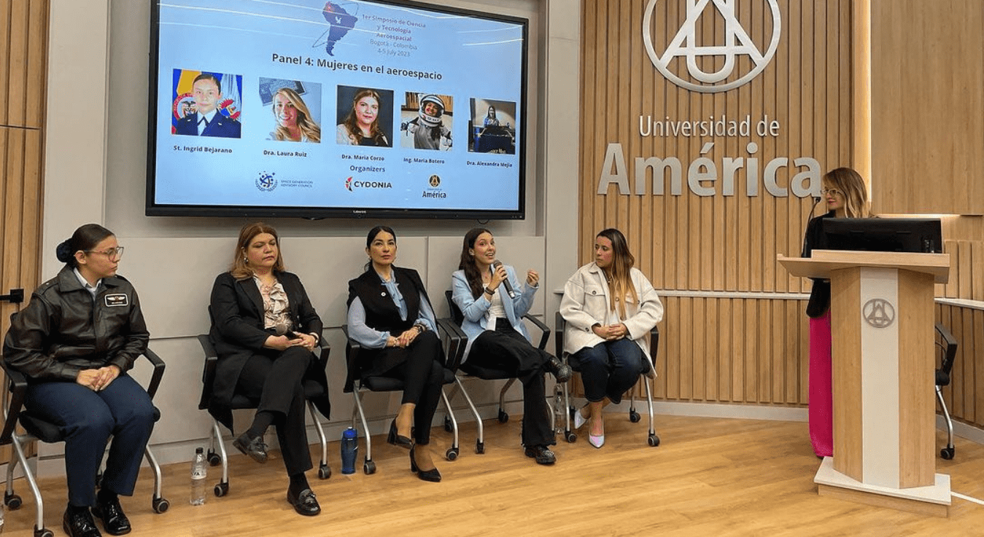
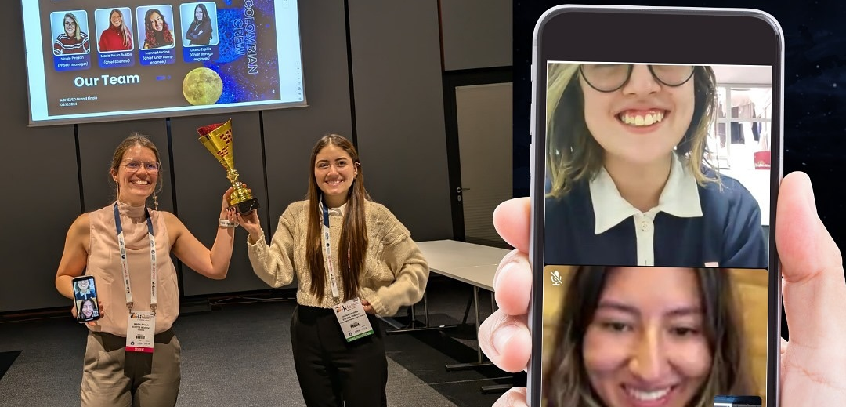
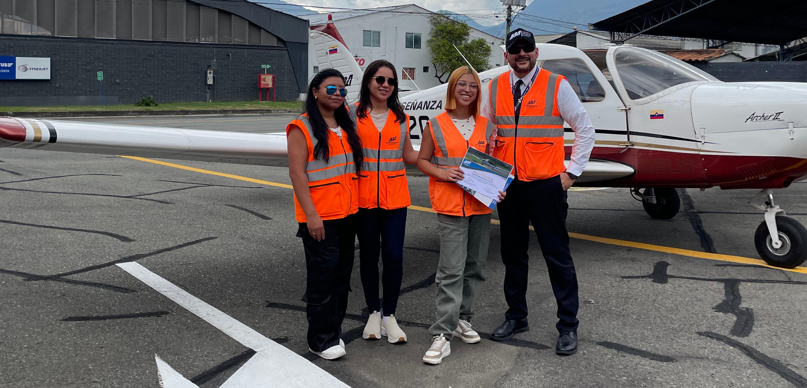

Slide 12

Colombia y el espacio: más cerca de lo que imaginamos

Slide 13
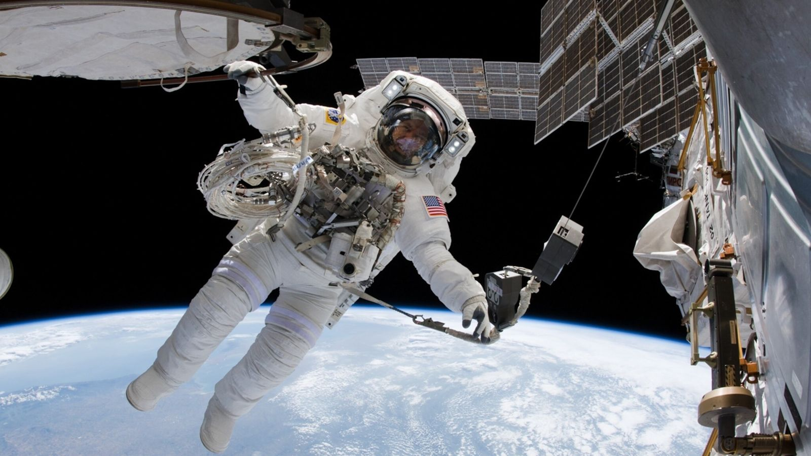
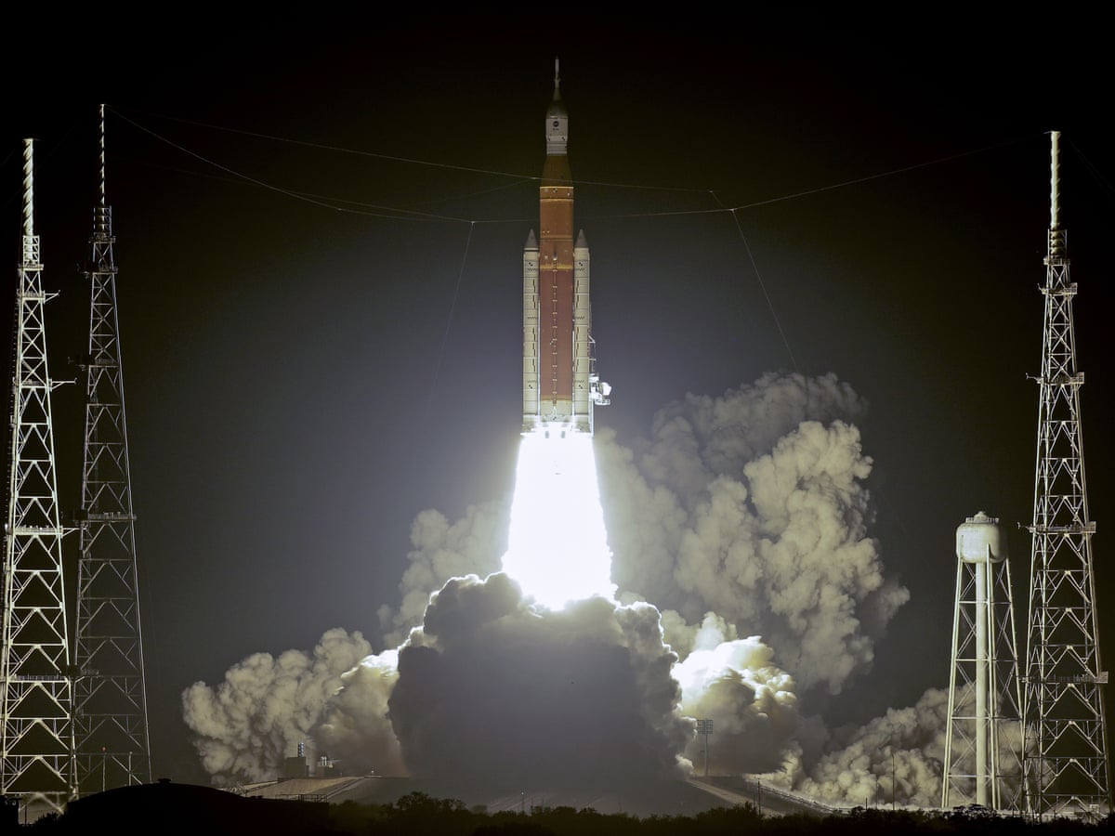
Ingeniería y Ciencias Aeroespaciales
Mucho más que tener astronautas, lanzar cohetes y hacer misiones a la Luna o Marte…

Slide 14
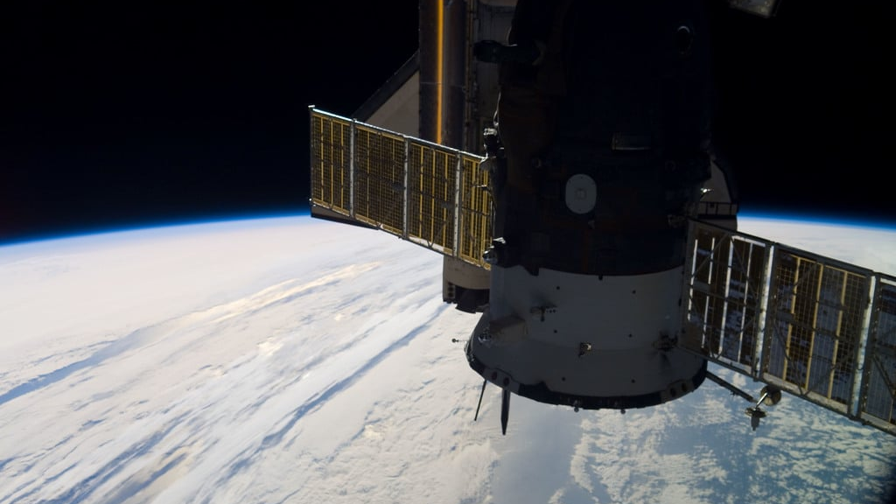
Satélites en el espacio, soluciones en la tierra

Slide 15
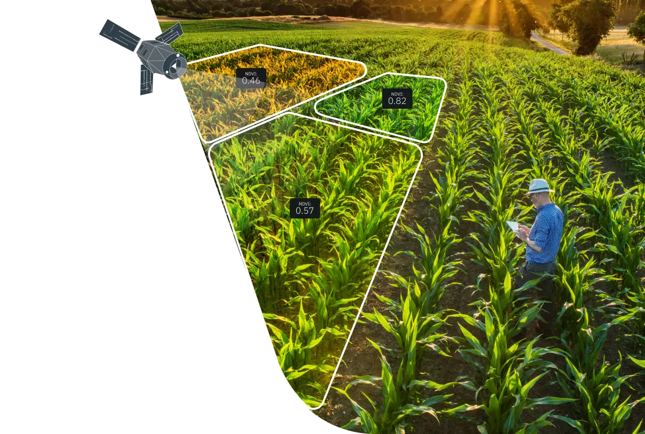
¿Por qué hablar de ingeniería aeroespacial en Colombia?

Slide 16
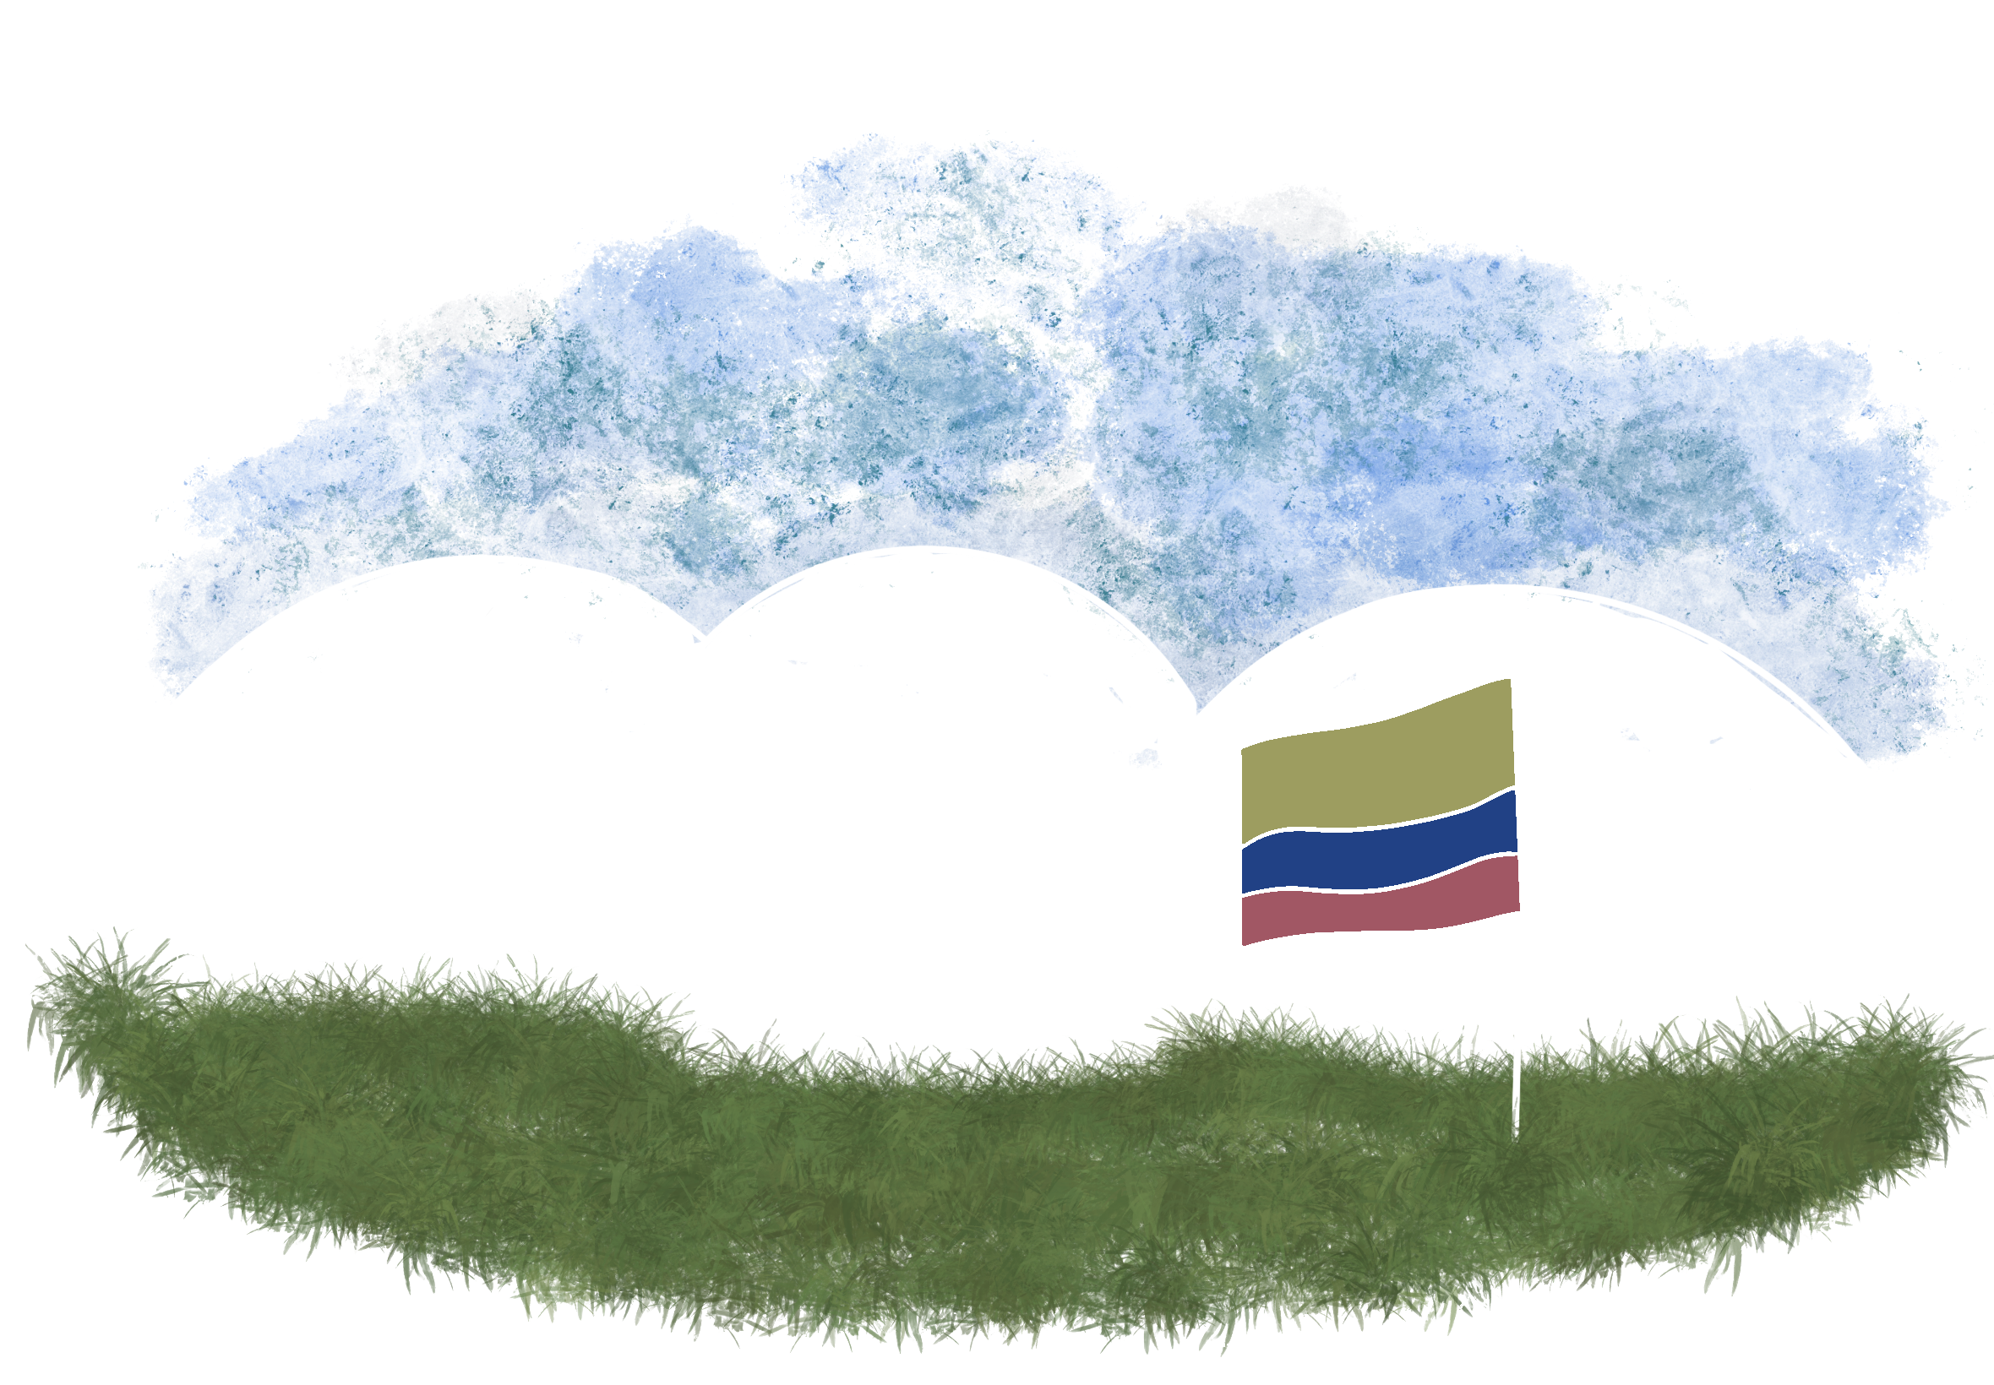
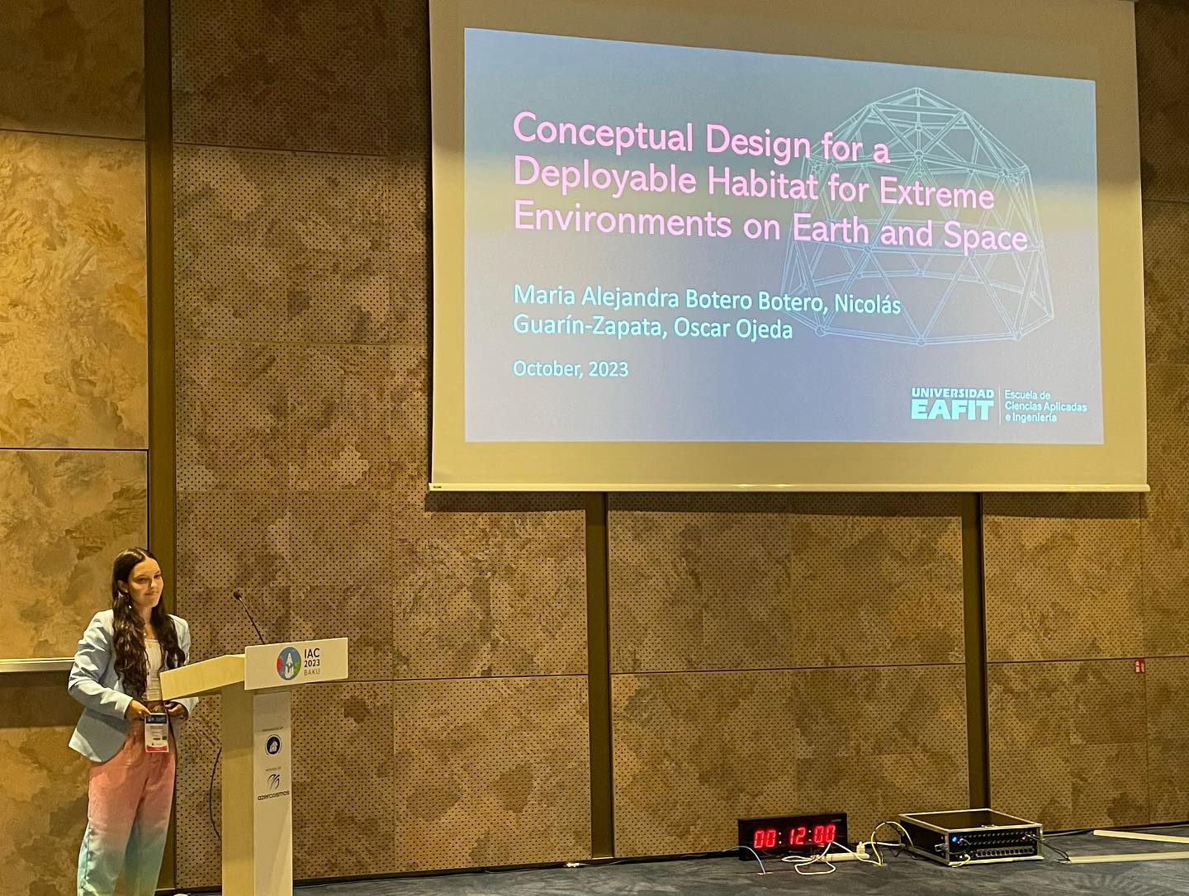

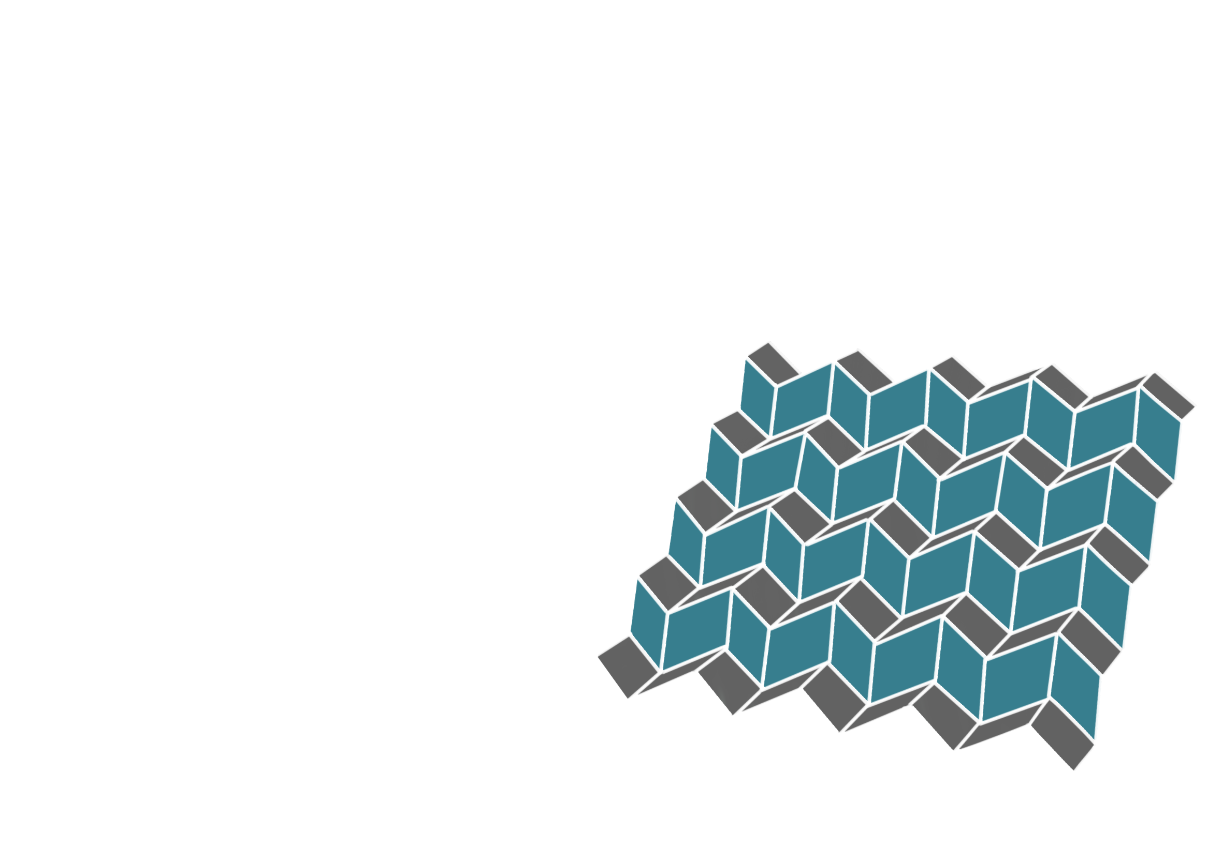


Slide 17

Desde el espacio podemos ver la tierra, y desde la tierra soñamos con las estrellas.

Slide 18
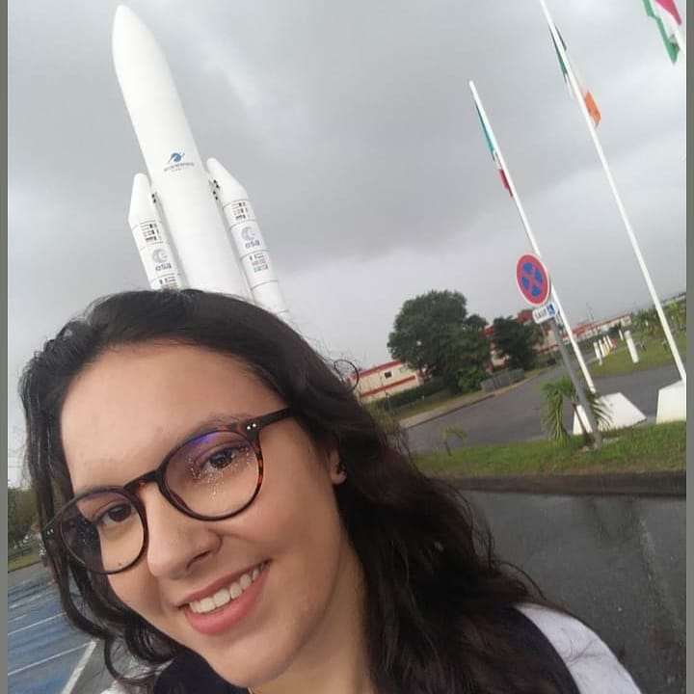
¿Qué estrella quieres alcanzar?

Slide 19


@alejaboterob
@tiestosvoladores
@acmacolombia
www.acma.space
https://tiestosvoladores.com

Slide 20


